Slide 1

Tự nhiên – Xã hội

Slide 2

KHỞI ĐỘNG

Slide 3


Slide 4

Bài 6: Truyền thống trường em

Slide 5


Hãy chia sẻ những điều em biết về truyền thống của trường

Slide 6
KHám phá

Slide 7

Hoạt động 1: Tìm hiểu truyền thống nhà trường

Slide 8



Phiếu thu thập thông tin
Nội dung tìm hiểu | Thông tin
Năm thành lập trường | ?
Thành tích dạy và học | ?
Thành tích văn nghệ, thể dục thể thao | ?
Những tấm gương tiêu biểu | ?
? | ?
Khi thu thập thông tin, em cần lưu ý:
+ Quan sát hình ảnh, tư liệu, hiện vật, ... để thu thập thông tin.
+ Đặt câu hỏi để tìm hiểu về truyền thống nhà trường.
+ Ghi thông tin vào phiếu.

Slide 9
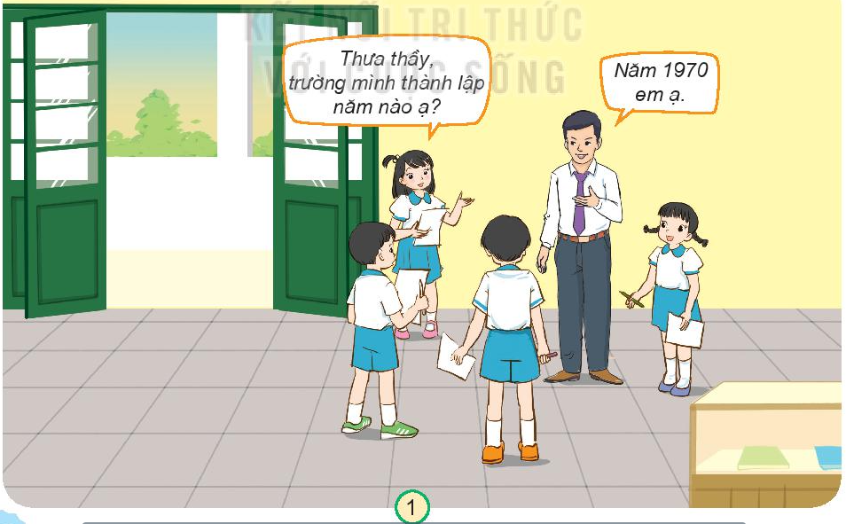

Slide 10


Slide 11


Slide 12
Hoạt động 2: Giới thiệu truyền thống nhà trường em

Slide 13


Slide 14


Cùng các bạn tìm hiểu truyền thống trường em

Slide 15

Giới thiệu về truyền thống trường em theo gợi ý:
+ Tên trường
+ Năm thành lập
+ Thành tích trong dạy và học
+ Các tấm gương tiêu biểu .................

Slide 16

Mỗi nhà trường đều có truyền thống tốt đẹp ở những lĩnh vực khác nhau.Đó là thành tích của giáo viên, học sinh đã đạt được và lưu truyền thế hệ này sang thế hệ khác.
Chúng em tự hào và cùng cố gắng để giữ gìn, phát huy những truyền thống đó.

Slide 17
Vận dụng

Slide 18

? Em hãy chia sẻ với bạn cảm xúc của em về truyền thống nhà trường?
? Em hãy nêu những việc em nên làm để góp phần phát huy truyền thống nhà trường?

